Slide 1
Кафедра «Управление и защита информации»
Учебная дисциплина:
Web-программирование
(WП)
Курс лекций. Раздел «Начало работы с Vue.js»
Сафронов А.И.
Москва – 2026 г.

Slide 2
Введение в мультипарадигменное программирование

Slide 3
Введение в мультипарадигменное программирование
Под локальным одностраничным веб-приложением (Local Single-Page Web-Application, LSPWA) далее будем понимать прототип перспективной информационной системы управления (ИСУ), предназначенный для отладки и учебных целей, который в качестве базы данных использует один из стандартизованных текстовых форматов передачи данных (JSON).

Slide 4

Введение в мультипарадигменное программирование
Введём определение:
«Фреймворк
– программная платформа, определяющая структуру программной системы;
ИЛИ
– программное обеспечение, облегчающее разработку и объединение разных компонентов большого программного проекта».
Иными словами – это программируемый каркас разрабатываемой ИСУ.

Slide 5

Введение в мультипарадигменное программирование
Для изучения и использования предлагается фреймворк «Vue.js», управляемый посредством команд и операторов, написанных на сценарном языке JavaScript.
Напоминание:
JavaScript – мультипарадигменный язык программирования.
Поддерживает объектно-ориентированный, императивный и функциональный стили. Является реализацией языка ECMAScript (стандарт ECMA-262).
JavaScript обычно используется как встраиваемый язык для программного доступа к объектам приложений. Наиболее широкое применение находит в браузерах как язык сценариев для придания интерактивности web-страницам.

Slide 6
Введение в мультипарадигменное программирование
Мультипарадигменное программирование – программирование с одновременным использованием множества парадигм.
Основные подходы к организации мультипарадигменного программирования:
  создание нового языка программирования,
  расширение существующего языка программирования,
  встраиваемые интерпретаторы,
  расширяемые интерпретаторы,
  трансляция из одного языка в другой,
  сборка модулей, написанных на разных языках программирования,
  библиотечное расширение существующего языка программирования.

Slide 7
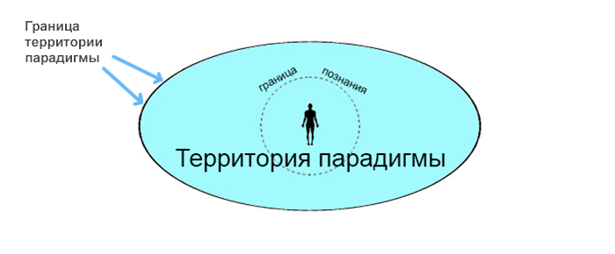
Введение в мультипарадигменное программирование
Парадигма программирования – это совокупность идей и понятий, определяющих стиль написания компьютерных программ (подход к программированию).
Это способ концептуализации (идейного наполнения), определяющий организацию вычислений и структурирование работы, выполняемой компьютером.

Slide 8
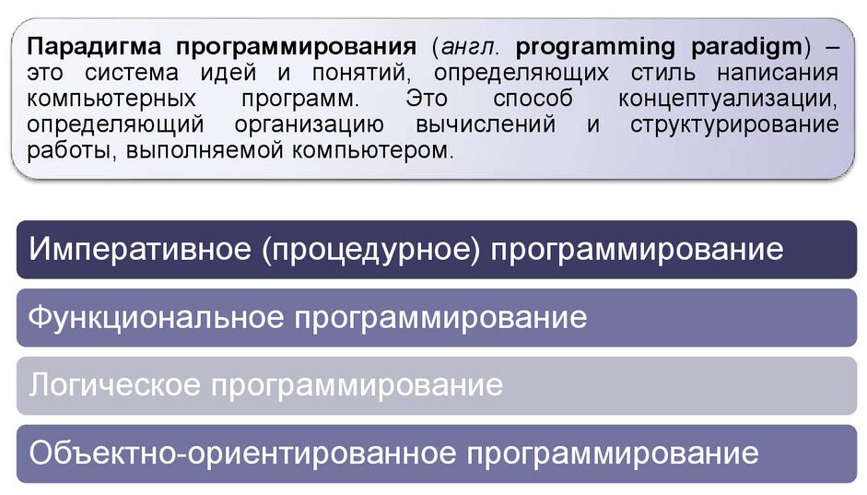
Введение в мультипарадигменное программирование
Парадигма программирования не определяется однозначно языком программирования.
Практически все современные языки программирования в той или иной мере допускают использование различных парадигм (мультипарадигмальное программирование).

Slide 9

Введение в мультипарадигменное программирование
Так, например, на языке «Си», который не является объектно-ориентированным, можно работать в соответствии с принципами объектно-ориентированного программирования, хотя это и сопряжено с определёнными сложностями.
Функциональное программирование можно применять при работе на любом императивном языке, в котором имеются функции.

Slide 10
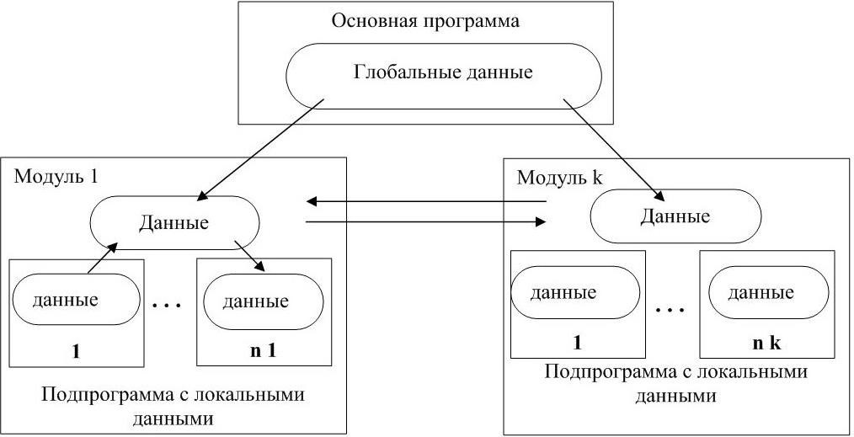
Введение в мультипарадигменное программирование
Существующие парадигмы зачастую пересекаются друг с другом в деталях (например, модульное и объектно-ориентированное программирование),
поэтому можно встретить ситуации, когда разные авторы употребляют названия из разных парадигм, говоря при этом, по сути, об одном и том же явлении.

Slide 11
Каркас разработки (фреймворк) Vue.js

Slide 12
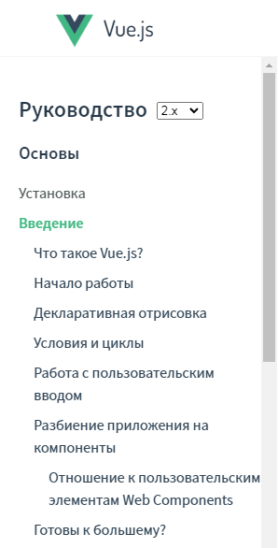
Фреймворк Vue.js
В сети Интернет имеется переведённое на русский язык руководство пользователя.
Без него разобраться с фрейморком проблематично.
Больший прогресс в изучении достигается по работоспособным примерам (актуально на 2020 год*).
https://ru.vuejs.org/v2/guide/ **
* сейчас освоение Vue.js стало намного более простым.
** руководство по 2.x-версиям фреймворка.

Slide 13
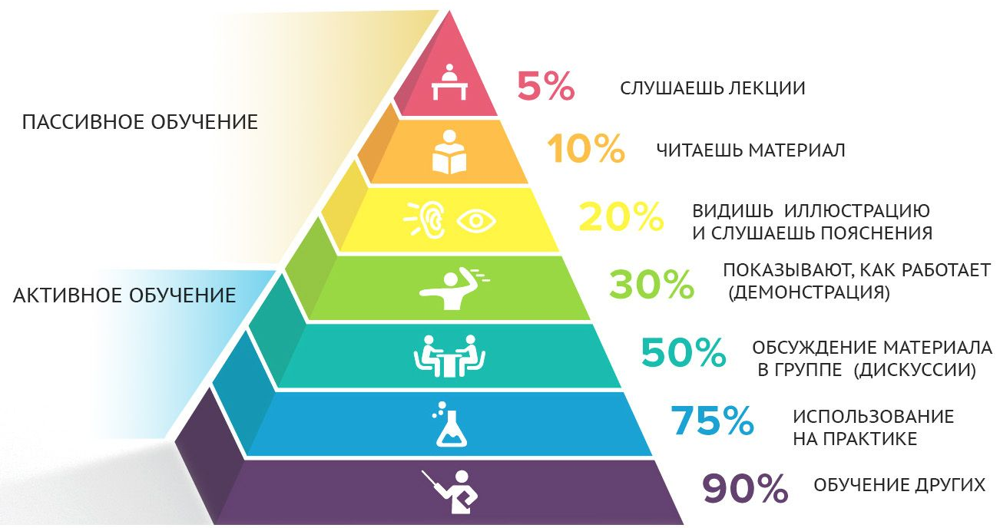
Фреймворк Vue.js
Раздел, посвящённый Vue.js учебного курса «Web-программирование», нацелен на рассмотрение простейших и функциональных основ шаг-за-шагом со всеми необходимыми комментариями, что должно помочь в эволюционном освоении фреймворка, а заодно и языка JavaScript.
Применяемый подход ориентирован на освоение «от сохи» – через примеры и практику с оглядкой на теорию.

Slide 14
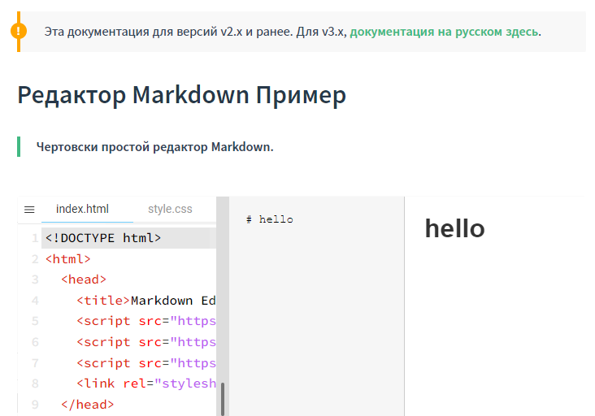
Фреймворк Vue.js
Энтузиастами в сети Интернет решены частные задачи, которые, преимущественно, являются задачами разработки типовых web-сайтов, но не задачами создания информационных систем управления.
Обучающимся рекомендовано ознакомиться с разделом, содержащим примеры на официальном сайте:
https://ru.vuejs.org/v2/examples/

Slide 15
Фреймворк Vue.js
Некоторые из представленных там (https://ru.vuejs.org/v2/examples/) примеров легли в основу решений, рассмотренных в последующих разделах лекционного курса.
Одним из видимых преимуществ разработки web-приложений является возможность их написания в обыкновенном текстовом блокноте (Notepad) операционной системы (ОС) Microsoft Windows.

Slide 16


Фреймворк Vue.js
У использованию на уровне учебных LSPWA рекомендуется блокнот с подсветкой и нумерацией строк, например Notepad++.
Для более сложных SPWA понадобятся интегрированные среды разработки (IDE), или же кодовые редакторы, такие как, например, Visual Studio Code.

Slide 17
Подключение ядра Vue.js v.2

Slide 18
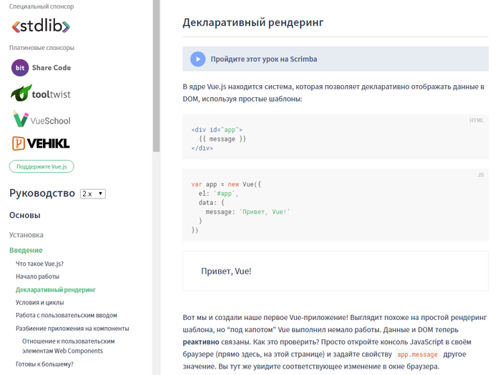
Подключение ядра Vue.js v.2
Рассмотрим самый простой пример из официального руководства.
Код примера может быть размещён в одном единственном текстовом файле с гипертекстовой разметкой «index.html», созданном в блокноте Notepad.
HTML
JS

Slide 19
Подключение ядра Vue.js v.2
Рассмотрим самый простой пример из официального руководства.
Код примера может быть размещён в одном единственном текстовом файле с гипертекстовой разметкой «index.html», созданном в блокноте Notepad.
… … … <div id="app"> {{ message }} </div> … … … var app = new Vue({ el: '#app', data: { message: 'Привет, Vue!' } }) … … …
… … … <DIV id="inner"> {{ msg }} </DIV> … … … var appVueDiv = new Vue({ el: '#inner', data: { msg: 'Начало работы со Vue.js' } }) … … …
Повышение воспринимаемости материала

Slide 20
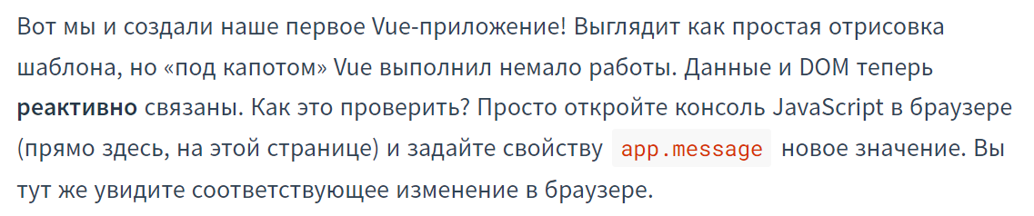
Подключение ядра Vue.js v.2
Цитата из руководства:
DOM (от англ. Document Object Model – «объектная модель документа») – это не зависящий от платформы и языка программный интерфейс, позволяющий программам и сценариям получить доступ к содержимому:
  HTML-,
  XHTML-,
  XML-
документов, а также изменять содержимое, структуру и оформление таких документов.

Slide 21
Подключение ядра Vue.js v.2
В рассмотренном примере отсутствует лишь блок стилевого оформления. Результат имеется, он представлен надписью: «Привет, Vue!» без каких-либо отметок в правом верхнем углу.
Ставится задача повторить этот пример на локальном персональном компьютере без явного обращения к Интернет-ресурсам.
HTML
JavaScript
Result

Slide 22
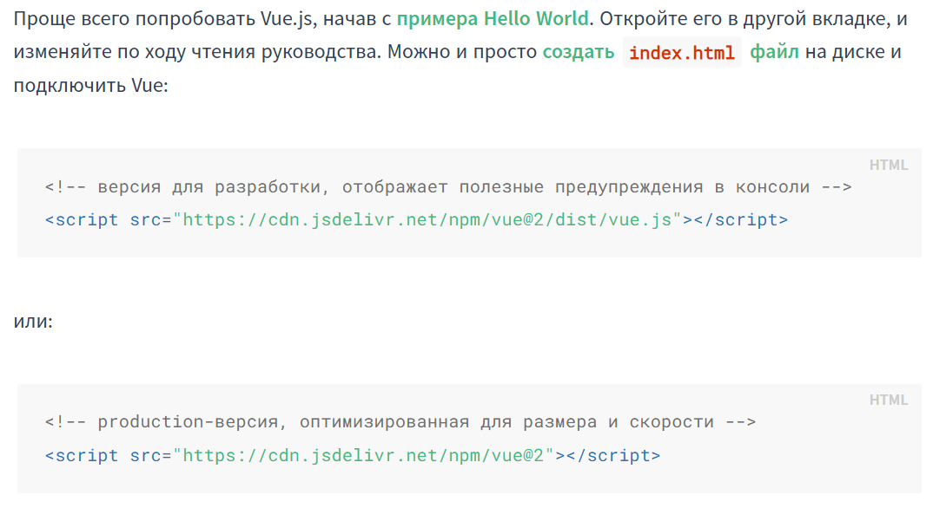
Подключение ядра Vue.js v.2
Если внимательно и шаг за шагом читать руководство, то можно остановиться на очень важном и значимом абзаце про то, как подключается к локальному проекту ядро «Vue.js».
Этот фрагмент проиллюстрирован далее: «А можно и просто создать index.html файл на диске и подключить Vue:».
Так и необходимо поступать при создании локальных проектов.
Ранее в качестве ссылки в этом месте руководства указывалась:
<script src="https://cdn.jsdelivr.net/npm/vue/dist/vue.js"></script>

Slide 23
Подключение ядра Vue.js v.2
Указывается и другая, альтернативная ссылка:

Slide 24
Подключение ядра Vue.js v.2
В текстовом файле index.html обязательно внутри тега <body>, ответственного за наполнение и разметку html-страницы в самом начале должна быть записана следующая строчка:
<script src="https://cdn.jsdelivr.net/npm/vue/dist/vue.js"></script>
Она в дальнейшем для локального проекта сократится до:
<script src="Vue.js"></script>
И обеспечит развязку проекта с Интернет-ресурсами.

Slide 25
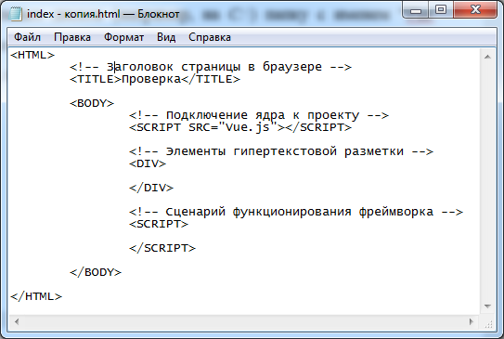
Подключение ядра Vue.js v.2
Создайте на любом из локальных дисков (например, на C:/) папку с именем "Vue Example".
В ней разместите новый текстовый файл «index.txt», в котором пропишите шаблон, представленный далее.

Slide 26
Подключение ядра Vue.js v.2
Этот файл можно скопировать для создания в дальнейшем других проектов. Хорошо видно, что тег <body> содержит три основных раздела:
- подключение ядра;
- гипертекстовую разметку (html), представленную в шаблоне пустым тегом <div>;
- сценарии работы одностраничного веб-приложения (script).
и
и

Slide 27
Подключение ядра Vue.js v.2
Замените:
1. текст <SCRIPT SRC="Vue.js"></SCRIPT> в шаблоне
на <script src="https://cdn.jsdelivr.net/npm/vue/dist/vue.js"></script>;
2. текст <DIV></DIV>
на <DIV ID="app"><p>{{ message }}</p></DIV>;
3. текст <SCRIPT></SCRIPT>
на
<SCRIPT>
var app = new Vue(
{
el: '#app',
data:
{
message: 'Hello, Vue!'
}
})
</SCRIPT>

Slide 28
Подключение ядра Vue.js v.2
Должно получиться следующее:
<HTML>
<TITLE>Проверка</TITLE>
<BODY>
<SCRIPT SRC="Vue.js"></SCRIPT>
<DIV ID="app">
<p>{{ message }}</p>
</DIV>
<SCRIPT>
var app = new Vue(
{
el: '#app',
data:
{
message: 'Hello, Vue!'
}
})
</SCRIPT>
</BODY>
</HTML>

Slide 29
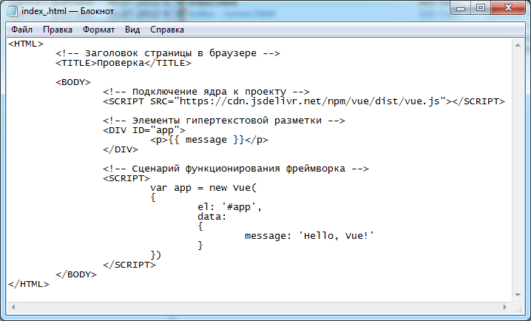
Подключение ядра Vue.js v.2
То же представлено и иллюстрацией:
1.
2.
3.

Slide 30
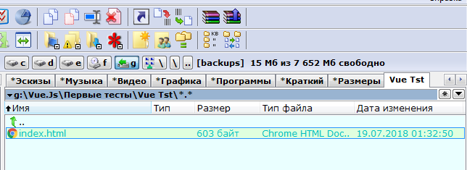
Подключение ядра Vue.js v.2
В каталоге на локальном диске содержится один единственный html-файл с содержимым, представленным далее.

Slide 31
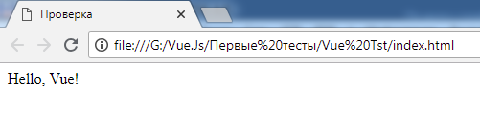
Подключение ядра Vue.js v.2
Откройте файл через браузер, например, «Google Chrome».
Должен быть получен результат, аналогичный представленному далее.

Slide 32
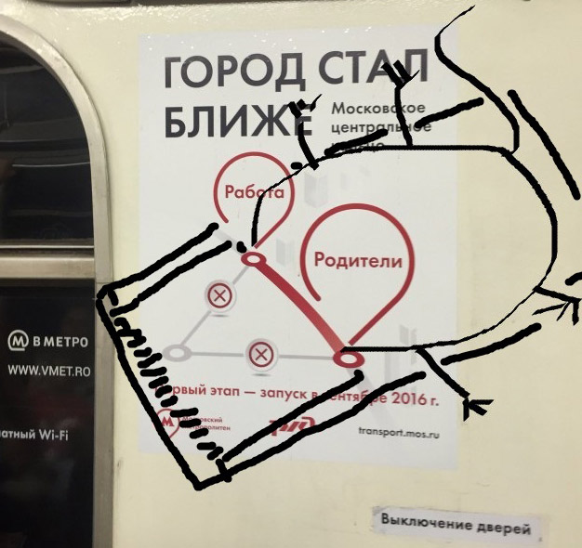
Подключение ядра Vue.js v.2
Существует негласное правило:
«Сегодня ресурс жив, а завтра – мёртв».
В этих условиях важно иметь гарантии, что созданное ПО будет работать, даже если что-то случится с основным источником сценария или пропадёт соединение с Интернет.

Slide 33
Подключение ядра Vue.js v.2
Считаем, что фреймворк, доступный по ссылке показал хорошую и качественную работоспособность.
Пройдём по ссылке:
https://cdn.jsdelivr.net/npm/vue/dist/vue.js,
которая была указана для подключения ядра.
Там и содержится, собственно, код ядра.

Slide 34
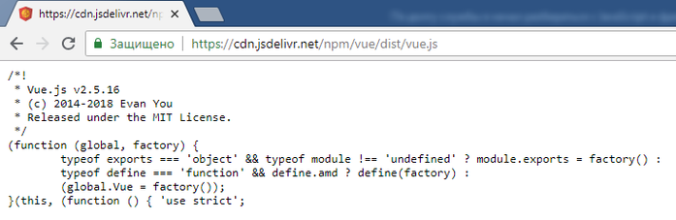
Подключение ядра Vue.js v.2
… … … … … … … … … … … … …
Представлена малая часть сценария, придуманного Эваном Ю.
Код необходимо полностью скопировать из браузера, предварительно выделив сочетанием клавиш "Ctrl" + "A" («Выделить всё»). Затем вставить в новый блокнот и сохранить под именем "Vue.js" в той же папке, где ранее был создан "index.html"

Slide 35
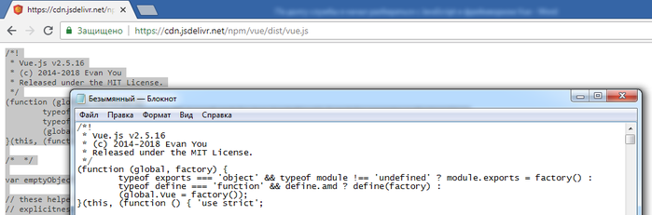
Подключение ядра Vue.js v.2
Представлен результат копирования, предшествующий этапу сохранения текстового файла.

Slide 36
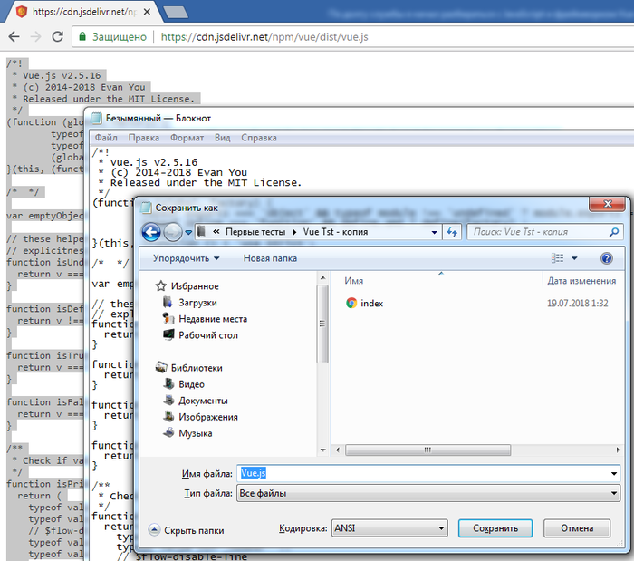
Подключение ядра Vue.js v.2
Сохранение файла под именем «Vue.js» в той же директории, где ранее был создан «index.html».

Slide 37
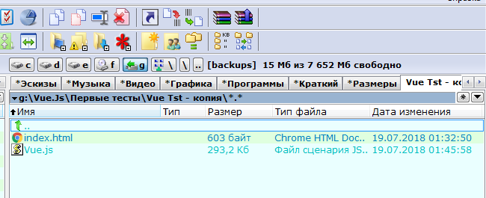
Подключение ядра Vue.js v.2
Важно проконтролировать наличие файла в интересующей директории.

Slide 38


Подключение ядра Vue.js v.2
Следует не забыть заменить ссылку на ядро в тексте «index.html» (то есть вернуть всё к состоянию, близкому к созданному в самом начале шаблону.
И проверить сохранение работоспособности созданного учебного веб-приложения.

Slide 39
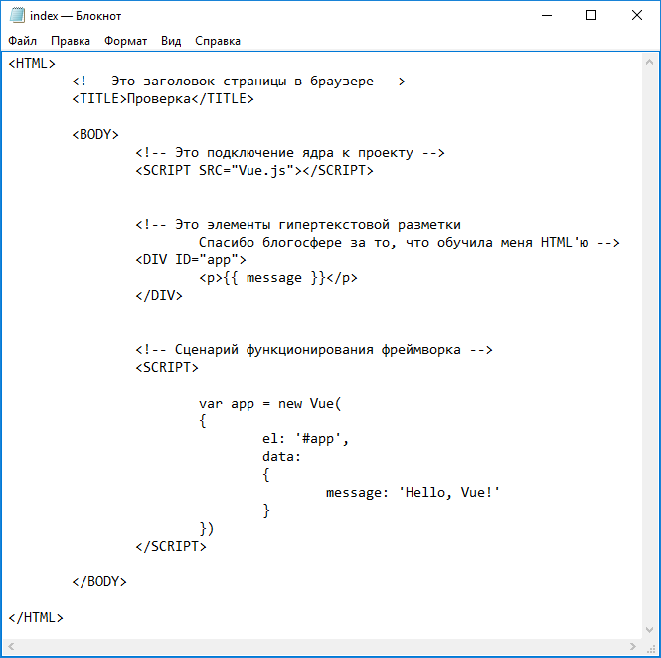
Подключение ядра Vue.js v.2
В рассмотренном примере чёткому восприятию и пониманию механизмов сопряжения гипертекстовой страницы с фреймворком препятствует наличие одинаковых имён переменных в структуре.

Slide 40
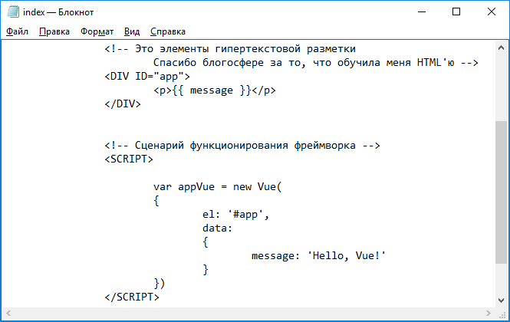
Подключение ядра Vue.js v.2
Проведём эксперимент. Заменим имя переменной, ответственной за хранение объекта Vue.
Было: «var app = new Vue(…)»
Стало: «var appVue = new Vue(…)»
Приложение сохранило работоспособность.

Slide 41
Подключение ядра Vue.js v.2
Это свидетельствует о том, что сцепление HTML блока <DIV> происходит не по имени переменной, хранящей ссылку на созданные объект Vue, а по имени элемента, записанному в разделе «el:» фреймворка.

Slide 42
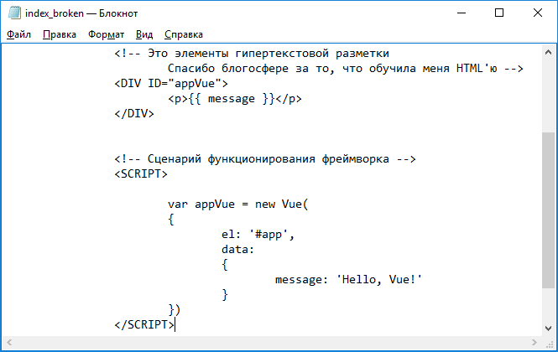

Подключение ядра Vue.js v.2
Данный факт так же необходимо проверить. Заменим в блоке <DIV> идентификатор сопряжения с фреймворком.
Было: «<DIV ID="app">»
Стало: «<DIV ID="appVue">»
Приложение перестало использовать функционал фреймворка.

Slide 43
Подключение ядра Vue.js v.2
Продемонстрирован подход к разработке LSPWA.

Slide 44
Подключение ядра Vue.js v.3 (2023)

Slide 45
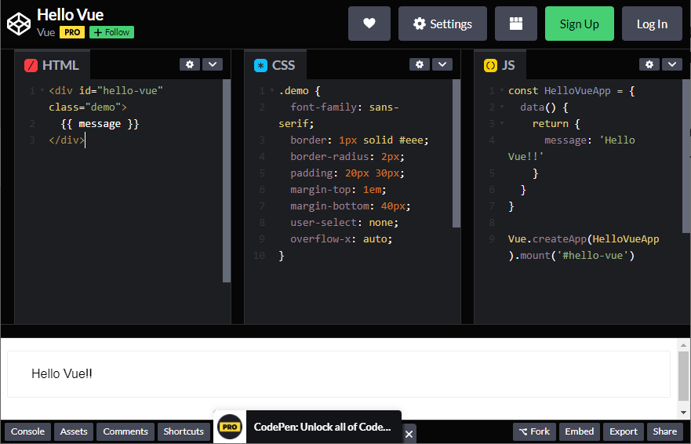
Подключение ядра Vue.js v.3 (2023)

Slide 46
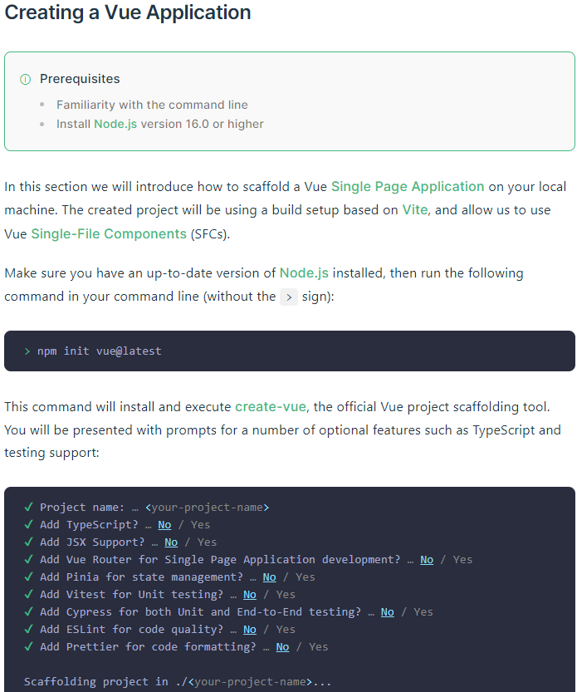
Подключение ядра Vue.js v.3 (2023)
Быть знакомым с командной строкой

Slide 47
Подключение ядра Vue.js v.3 (2023)

Slide 48
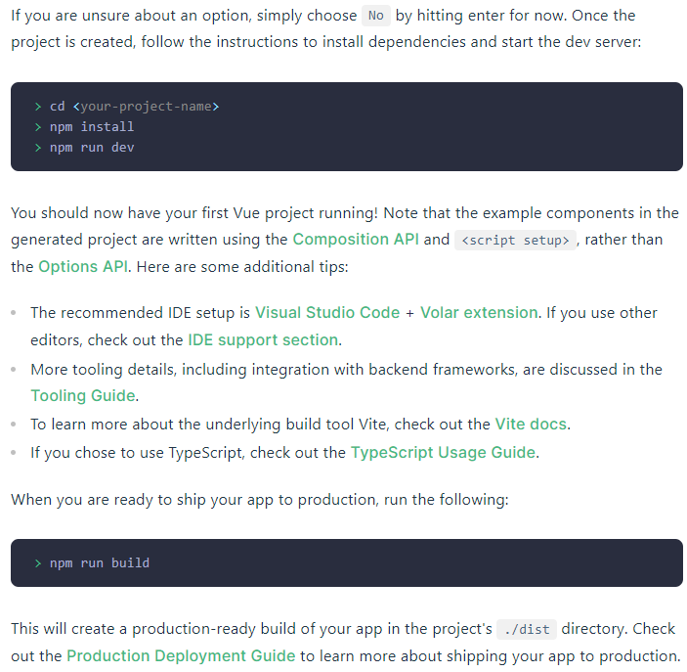
Подключение ядра Vue.js v.3 (2023)

Slide 49
Подключение ядра Vue.js v.3 (2023)

Slide 50
Подключение ядра Vue.js v.3 (2023)
Продемонстрирован подход к разработке SPWA.

Slide 51
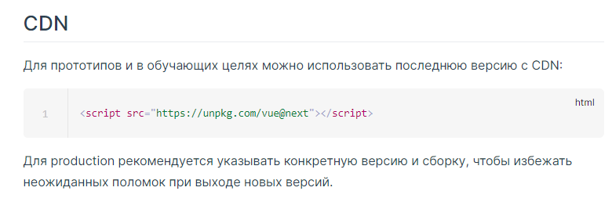
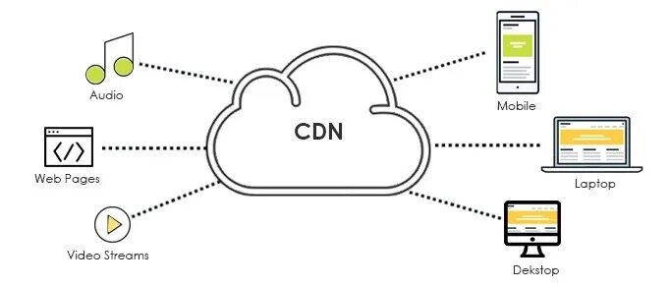
Подключение ядра Vue.js v.3 (2023)
(Content Delivery Network)

Slide 52
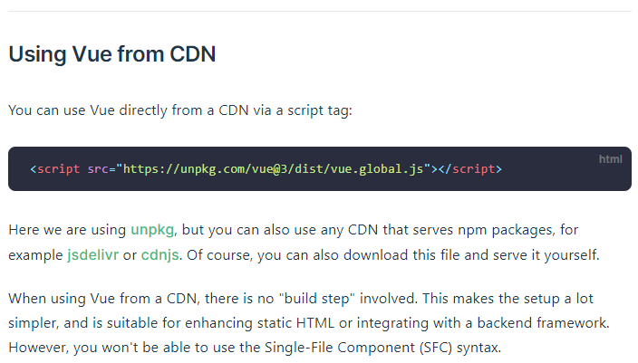
Подключение ядра Vue.js v.3 (2023)

Slide 53
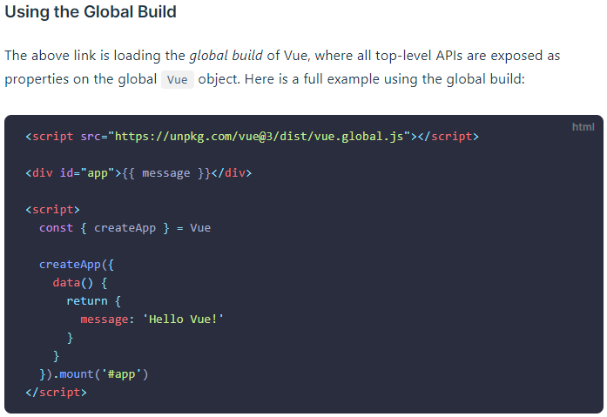
Подключение ядра Vue.js v.3 (2023)

Slide 54
Подключение ядра Vue.js v.3 (2023)
В текстовом файле index.html обязательно внутри тега <body>, ответственного за наполнение и разметку html-страницы в самом начале должна быть записана следующая строчка:
<script src="https://unpkg.com/vue@3.2.31/dist/vue.global.js"></script>
Она в дальнейшем для локального проекта сократится до:
<script src=“vue.global.js"></script>
И обеспечит развязку проекта с Интернет-ресурсами.

Slide 55
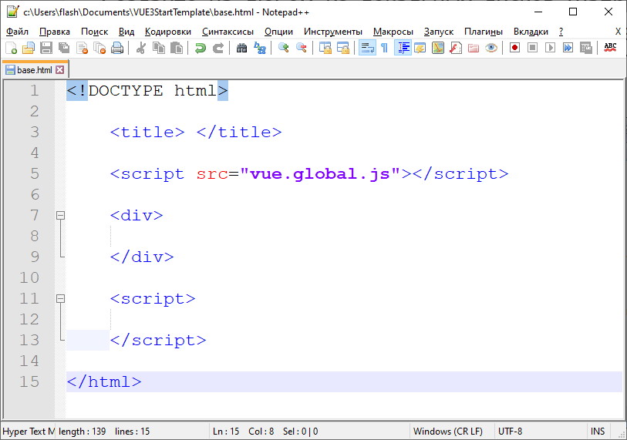
Подключение ядра Vue.js v.3 (2023)
Создайте на любом из локальных дисков (например, на C:/) папку с именем "Vue Example". В ней создайте новый текстовый файл «base.txt», в котором пропишите шаблон, представленный далее.

Slide 56
Подключение ядра Vue.js v.3 (2024)

Slide 57
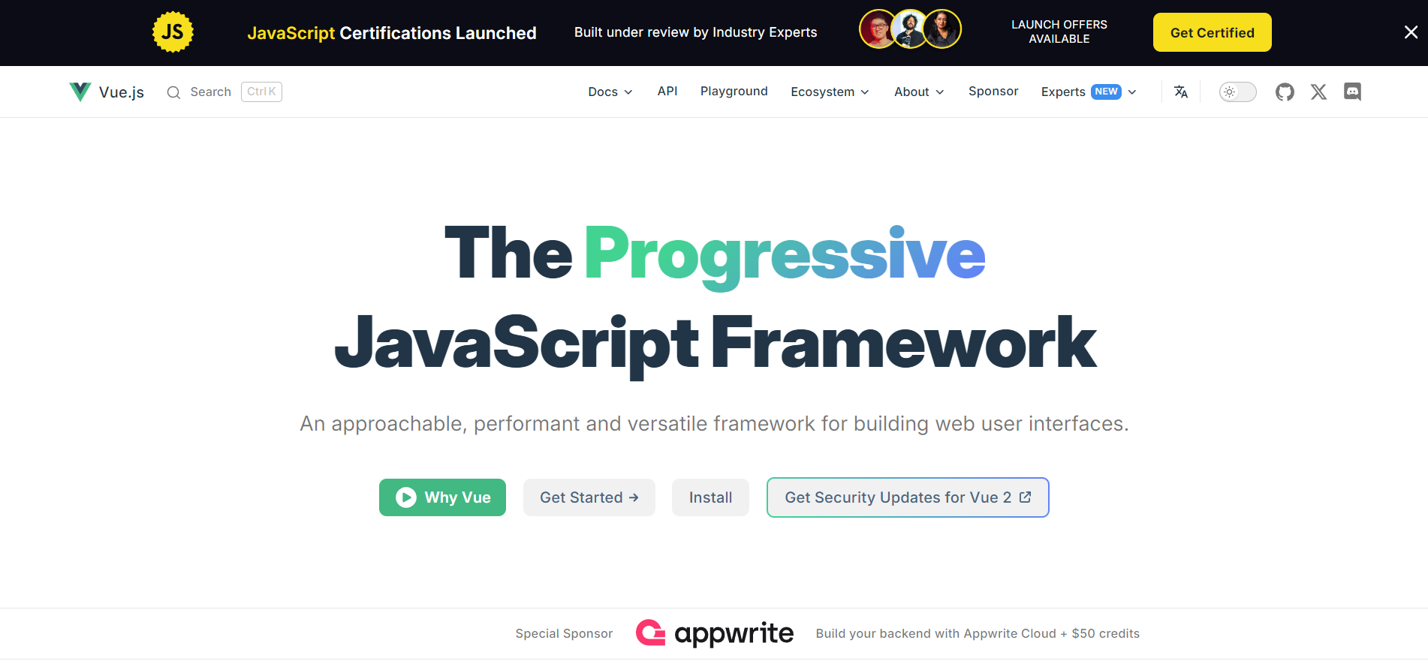
Подключение ядра Vue.js v.3 (2024)
Ранее был рассмотрен случай, требующий предустановку Node.js 16 версии. Здесь рассматривается Vue.js 18 версии.

Slide 58
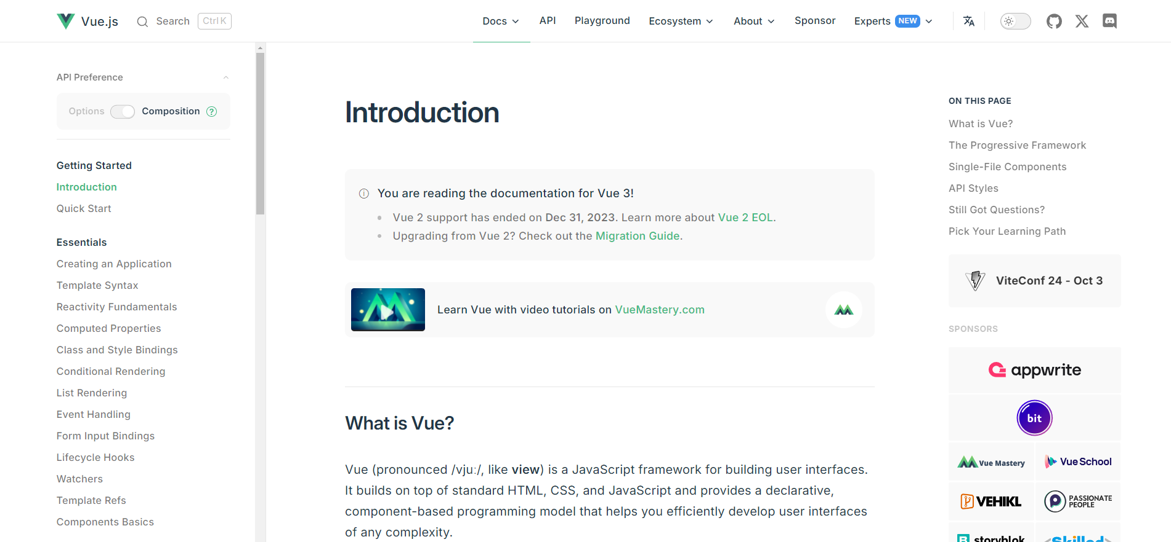
Подключение ядра Vue.js v.3 (2024)
Сразу отмечается прекращение сопровождения Vue 2.х 31 декабря 2023 года.

Slide 59
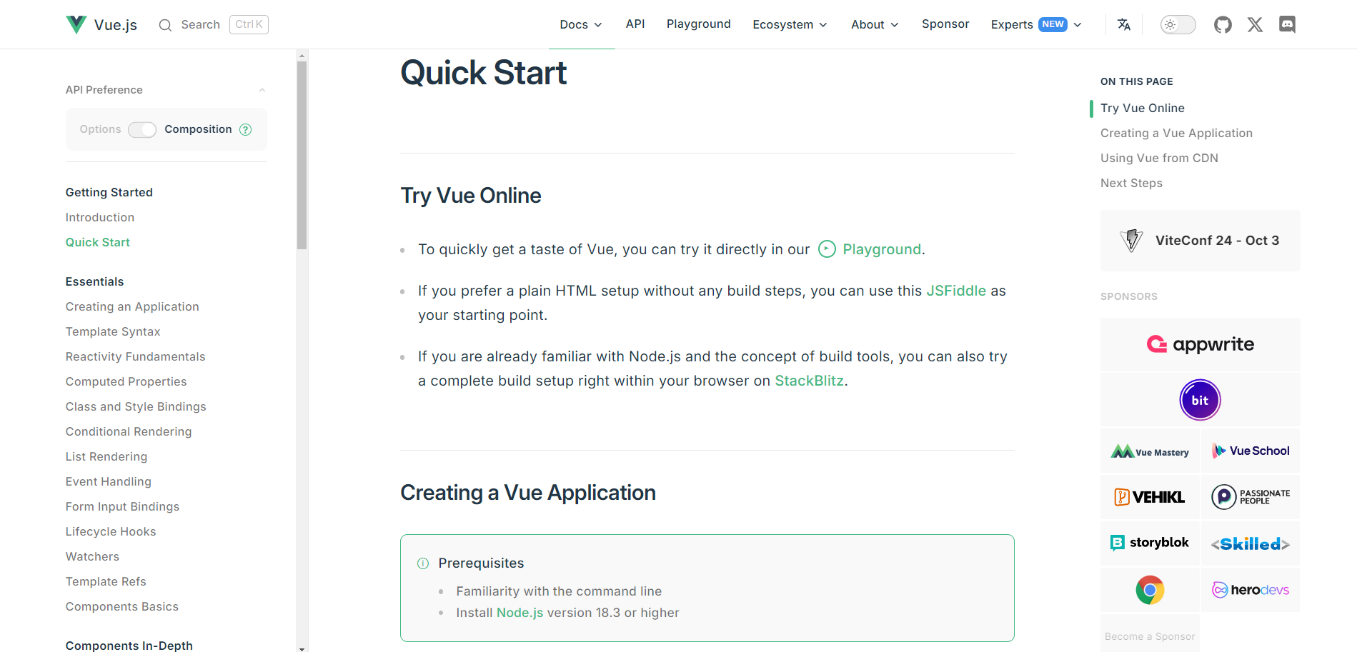
Подключение ядра Vue.js v.3 (2024)
В разделе быстрого старта можно найти упоминание Node.js 18.3.

Slide 60
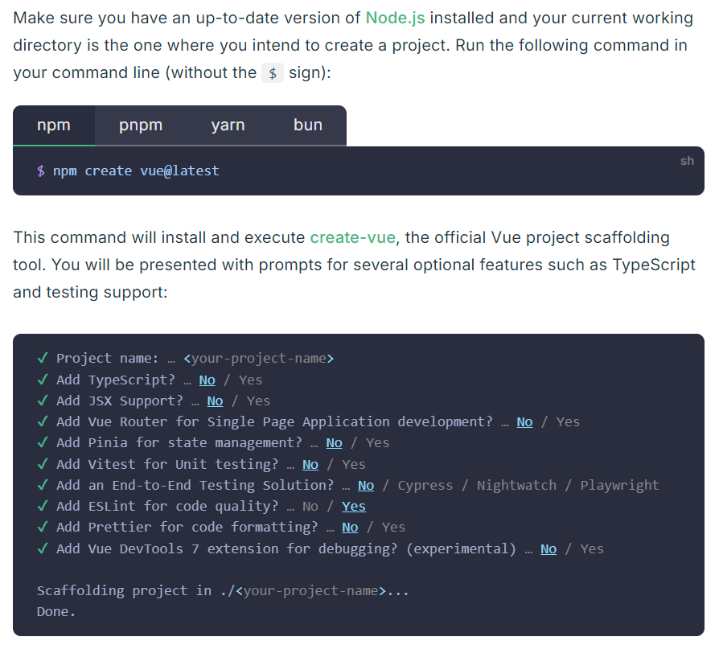
Подключение ядра Vue.js v.3 (2024)
Среди нововведений – положительный ответ на одну из опций.

Slide 61
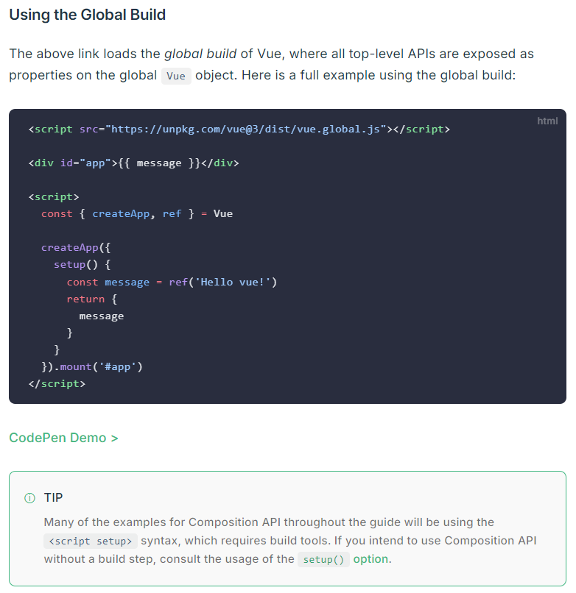
Подключение ядра Vue.js v.3 (2024)
Появилась инструкция setup().

Slide 62
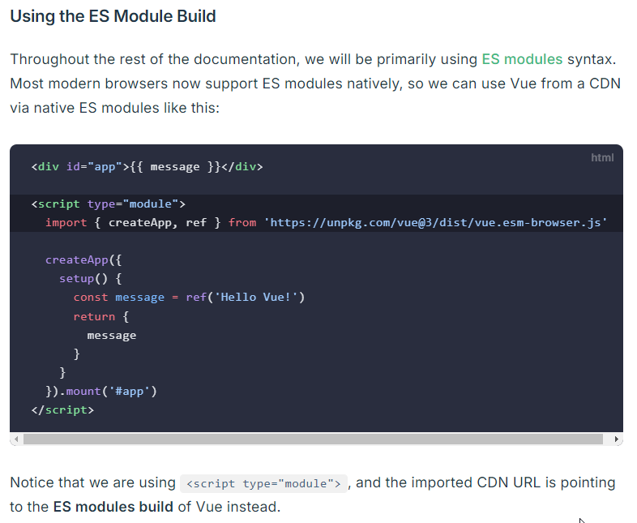
Подключение ядра Vue.js v.3 (2024)
Наконец-то обозначили, что для использования служебного слова import необходима типизация сценарного блока как модуля.

Slide 63
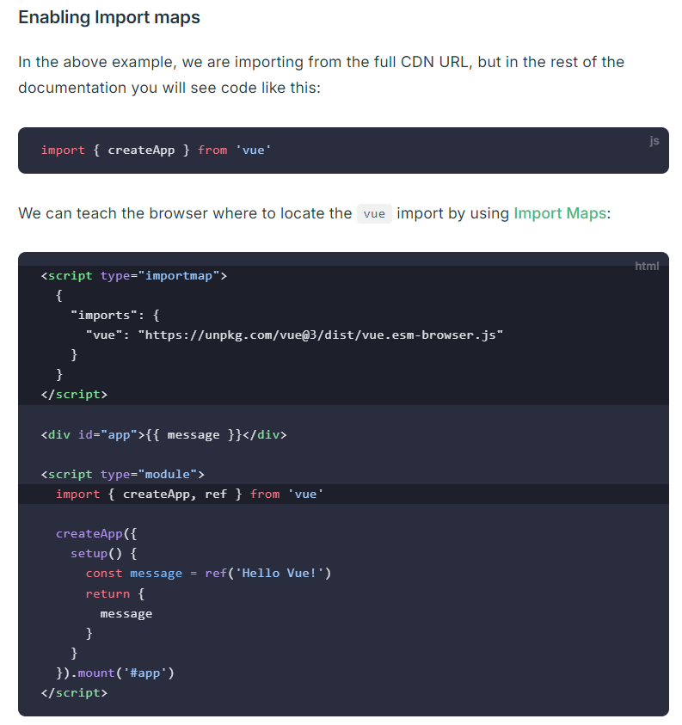
Подключение ядра Vue.js v.3 (2024)
Показан адаптив SPWA к LSPWA.

Slide 64
Подключение ядра Vue.js v.3 (2024)
Показан адаптив SPWA к LSPWA.

Slide 65
Переход от Vue.js 2.x к Vue.js 3.x

Slide 66
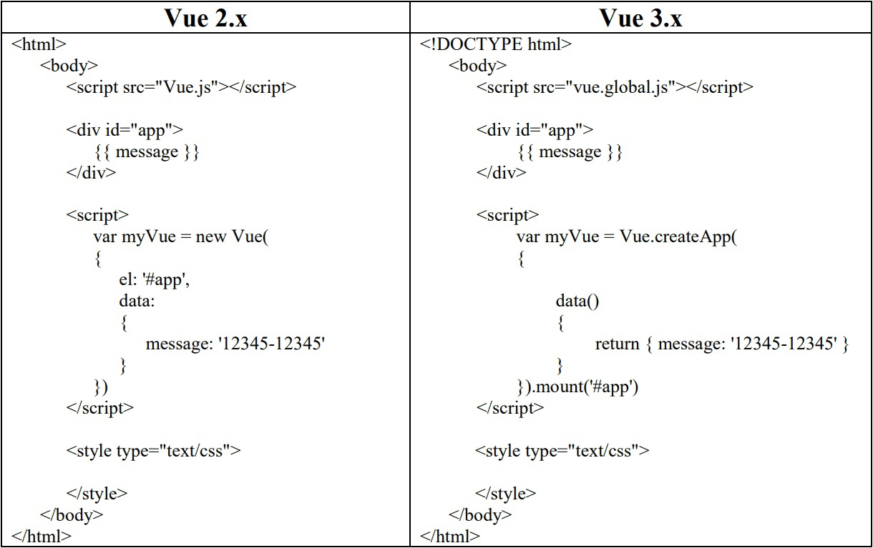
Переход от Vue.js 2.x к Vue.js 3.x

Slide 67
Переход от Vue.js 2.x к Vue.js 3.x

Slide 68
К вопросу о реактивности

Slide 69
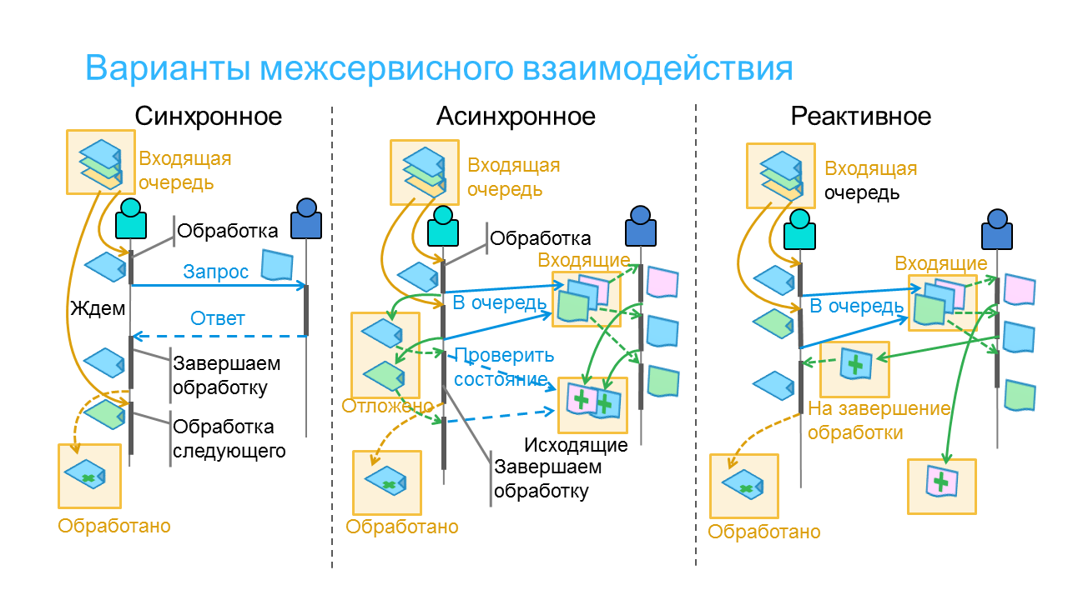
К вопросу о реактивности
Понятия очереди и отложенной выдачи до ожидания сигнала готовности
Выдача по мере готовности

Slide 70
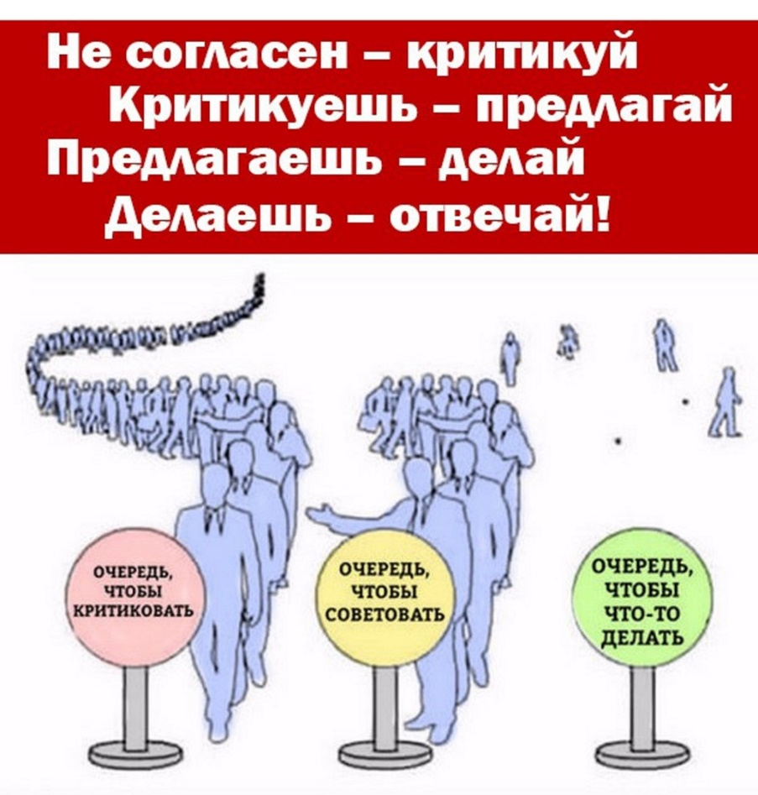
К вопросу о реактивности
На схеме представлены все три варианта взаимодействия. Важно то, что схема описывает обработку не одного сообщения, а нескольких из входящей очереди.
Для анализа производительности и устойчивости важна не просто обработка одного сообщения – важно, как экземпляр сервиса обрабатывает поток сообщений из очереди, переходя из одного к другому и откладывая незавершённую обработку.

Slide 71
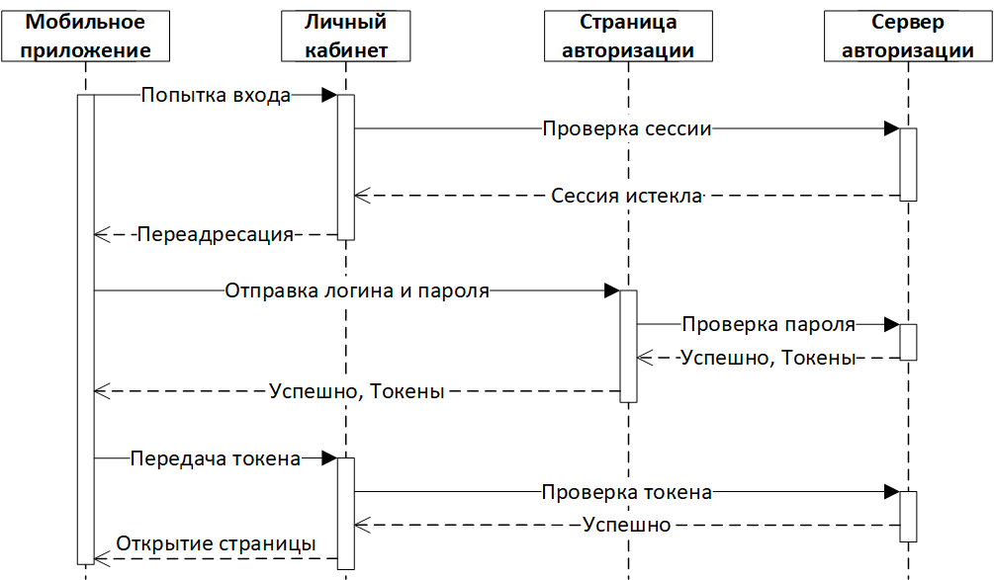
К вопросу о реактивности
Под любыми способами взаимодействия (в том числе синхронным) понимается посылка сообщения, которое будет получено некоторым обработчиком и обработано сразу с отправкой сообщения-ответа.
Либо сообщение будет поставлено в очередь на обработку с квитанцией о приёме, а содержательная обработка произойдёт позже.

Slide 72
К вопросу о реактивности
Обработка сообщений и очереди организуются по-разному.
Детали реализации часто скрыты протоколом обмена, библиотеками или «синтаксическим сахаром» языка реализации, однако для разработки эффективных и устойчивых приложений необходимо понимать:
- как именно организована обработка (включая обработку ошибок);
- где возникают очереди, задержки;
- как происходит обработка при большом потоке сообщений.

Slide 73
К вопросу о реактивности
Синхронное взаимодействие

Slide 74
К вопросу о реактивности
Синхронное взаимодействие
Синхронное взаимодействие – самое простое. Оно скрывает все детали удалённого вызова, что для вызывающего сервиса превращается в обычный вызов функции с получением ответа.
Для организации синхронного взаимодействия есть множество протоколов – например, RPC и SOAP.
Теряем время.

Slide 75
К вопросу о реактивности
RPC (Remote Procedure Call – Вызов Дистанцированных Процедур)
Идея вызова дистанцированных процедур состоит в расширении механизма передачи управления и данных внутри программы, выполняющейся на одном узле, на передачу управления и данных через сеть.
Средства вызова дистанцированных процедур предназначены для облегчения организации распределённых вычислений и создания распределённых клиент-серверных информационных систем.

Slide 76
К вопросу о реактивности
RPC (Remote Procedure Call – Вызов Дистанцированных Процедур)
Наибольшая эффективность использования RPC достигается в тех приложениях, в которых существует интерактивная связь между удалёнными компонентами с небольшим временем ответов и относительно малым количеством передаваемых данных. Такие приложения называются RPC-ориентированными.

Slide 77
К вопросу о реактивности
RPC (Remote Procedure Call – Вызов Дистанцированных Процедур)
Характерными чертами вызова дистанцированных процедур являются:
  - асимметричность, то есть одна из взаимодействующих сторон является инициатором;
  - синхронность, то есть выполнение вызывающей процедуры приостанавливается с момента выдачи запроса и возобновляется только после возврата из вызываемой процедуры.
Реализация дистанцированных вызовов существенно сложнее реализации вызовов локальных процедур.

Slide 78
К вопросу о реактивности
SOAP (Simple Object Access Protocol – протокол доступа к объектам) –протокол обмена структурированными сообщениями в распределённой вычислительной среде.
Первоначально SOAP предназначался в основном для реализации вызова дистанцированных процедур (RPC). Сейчас протокол используется для обмена произвольными сообщениями в формате XML, а не только для вызова процедур. Официальная спецификация последней версии 1.2 протокола никак не расшифровывает название SOAP.

Slide 79
К вопросу о реактивности
SOAP (Simple Object Access Protocol – протокол доступа к объектам)
SOAP является расширением протокола XML-RPC.
SOAP может использоваться с любым протоколом прикладного уровня:
  - SMTP,
  - FTP,
  - HTTP,
  - HTTPS и др.
Его взаимодействие с каждым из этих протоколов имеет свои особенности, которые должны быть определены отдельно. Чаще всего SOAP используется поверх HTTP.

Slide 80
К вопросу о реактивности
SOAP (Simple Object Access Protocol – протокол доступа к объектам)
SOAP является одним из стандартов, на которых базируются технологии web-служб.
Структура:
Сообщение SOAP выглядит так:
Envelope – корневой элемент, который определяет сообщение и пространство имён, использованное в документе.
Header – содержит атрибуты сообщения, например: информация о безопасности или о сетевой маршрутизации.
Body – содержит сообщение, которым обмениваются приложения.
Fault – необязательный элемент, который предоставляет информацию об ошибках, которые произошли при обработке сообщений.

Slide 81
К вопросу о реактивности
SOAP (Simple Object Access Protocol – протокол доступа к объектам)
Недостатки:
Использование SOAP для передачи сообщений увеличивает их объём и снижает скорость обработки.
В системах, где скорость важна, чаще используется пересылка информации в менее многословных форматах, вплоть до бинарных, и зачастую по более быстрым базовым протоколам, например, UDP.

Slide 82
К вопросу о реактивности
Синхронное взаимодействие
Первая и очевидная проблема синхронности в том, что удалённый сервис может отвечать не быстро даже при выполнении простой операции – на время ответа влияет загруженность сетевой инфраструктуры и иные факторы.
И все это время вызывающий сервис находится в режиме ожидания, блокируя память и другие ресурсы (и это не ресурсы процессора).

Slide 83
К вопросу о реактивности
Синхронное взаимодействие
Блокированные ресурсы могут останавливать работу других экземпляров сервиса по обработке сообщений, замедляя весь поток обработки.
А если в момент обращения к внешнему сервису остаётся незавершённая транзакция в базе данных, которая держит в ней блокировки, то можно получить каскадное распространение блокировок.

Slide 84
К вопросу о реактивности
Первая проблема синхронного взаимодействия

Slide 85
К вопросу о реактивности
Пример возникновения первой проблемы (начало)
Например, при отказе от цельнотянутого программного обеспечения сервис хранения товаров выносится в отдельный модуль.
Так в бизнес-логике обработки заказа (примерно посередине) необходимо получить некоторый атрибут для действий в зависимости от него – например, узнать вес и объём товара, чтобы принять решение: довезёт ли товар курьер или потребуется автомобиль?

Slide 86
К вопросу о реактивности
Пример возникновения первой проблемы (продолжение)
В классической ситуации обращение к атрибуту велось локально и быстро возвращался ответ.
При изменении условий используется удалённое обращение – и пока идёт запрос, этот процесс держит не только свои ресурсы, но и блокировки, связанные с незавершённой транзакцией.

Slide 87
К вопросу о реактивности
Пример возникновения первой проблемы (продолжение)
Cтандартный шаблон работы с базой данных – все изменения по одному запросу пользователя проводить в одной транзакции (разумно их делить), а не завершать транзакции после каждого оператора для обеспечения консистентности (согласованности) данных.
Поэтому при выносе хранения товаров в отдельный сервис необходимо не просто переписать процедуры запроса атрибутов на обращения к сервису, а провести глобальный реинжиниринг кода:
- сначала запросить все необходимые данные от других сервисов,
- а потом начать делать изменения в базе данных.

Slide 88
К вопросу о реактивности
Пример возникновения первой проблемы (продолжение)
Известны случаи, когда синхронные вызовы выставляются без необходимости, бездумно, а выполнение при этом долгое и накладные расходы – огромные.
Современные системы разработки позволяют вынести сервисы на удалённый сервер без смены исходного кода, – и сделать это могут администраторы при конфигурировании системы.

Slide 89
К вопросу о реактивности
Пример возникновения первой проблемы (завершение)
В том числе на уровне базы данных – существуют не самые удачные идеи, когда централизованное хранение записей журнала событий предлагалось выполнять за счёт переноса локальных таблиц на общий сервис так, чтобы прямые вставки в них преобразовались во вставки по dblink.
Простое, но неустойчивое решение по производительности и чувствительное к сбоям сетевой инфраструктуры.

Slide 90
К вопросу о реактивности
Вторая проблема синхронного взаимодействия

Slide 91
К вопросу о реактивности
Вторая проблема связана с «падениями» удалённых вызовов.
«Падение» вызываемого сервиса укладывается в общую логику обработки – всякий вызов процедуры может породить ошибку, но эту ошибку можно перехватить и обработать.
Ситуация становится сложнее, когда вызываемый сервис успешно отработал, а вызывающий сервис за это время был отменён в процессе ожидания или не удалось корректно обработать результат.
Поскольку этот уровень скрыт и не рассматривается разработчиками, то возможны эффекты вроде резервов для несуществующих заказов или проведённые клиентом оплаты, которые оказались скрыты от Интернет-магазина.

Slide 92
К вопросу о реактивности
Третья проблема синхронного взаимодействия

Slide 93
К вопросу о реактивности
Третья проблема – масштабирование.
При синхронном взаимодействии один экземпляр вызывающего сервиса вызывает один экземпляр вызываемого сервиса, но который, в свою очередь, тоже может вызывать другие сервисы.
Приходится существенно ограничивать возможность простого масштабирования через увеличение экземпляров запущенных сервисов.
При этом важно проводить это масштабирование сразу по всей инфраструктуре, поддерживая примерно одинаковое число запущенных сервисов с соответствующей затратой ресурсов, даже если проблема производительности присутствует только в одном из звеньев.

Slide 94
К вопросу о реактивности
Итог: в синхронном взаимодействии между сервисами и системами – видятся только недостатки:
- потребление ресурсов,
- препятствие масштабированию,
- блокировки и взаимное влияние разных серверов.
Но в синхронности иногда существует принципиальная необходимость.

Slide 95
К вопросу о реактивности
В синхронности иногда существует принципиальная необходимость.
Например, взаимодействие между сервером приложений и базой данных по JDBC принципиально синхронно.
Лишь некоторые NoSQL базы данных поддерживают реально асинхронное взаимодействие со стороны сервера приложений и вызовы callback по результату обработки.
Казалось бы, это бэкенд-разработка, которая должна быть ориентирована на асинхронное взаимодействие...
Но его здесь нет.

Slide 96
К вопросу о реактивности
Транзакции и консистентность (согласованность данных)
Транзакции часто выступают в качестве аргумента за синхронное взаимодействие.
Транзакционность была в своё время громадным преимуществом реляционных баз данных и снимала с разработчиков громадное количество работы по обработке ошибок.

Slide 97
К вопросу о реактивности
Транзакции и консистентность (согласованность данных)
Гарантировалось и гарантируется, что все изменения, которые бизнес-логика выполняет в базе данных при обработке одного запроса пользователя либо будут целиком зафиксированы, либо целиком отменены (если при обработке произошла ошибка), а база данных вернётся в прежнее состояние.
Это обеспечивал механизм транзакций реляционной базы данных и паттерн (шаблон проектирования) UnitOfWork в приложении-клиенте или на сервере приложений.

Slide 98
К вопросу о реактивности
Примеры:
1. При резервировании заказа, если какой-то одной позиции не хватает, то ошибка обработки автоматически снимает все сделанные резервы.
2. Если подготавливался сложный документ и при этом создавалось много переводов по разным счетам, изменялись текущие остатки и история, то гарантировалось, что либо все переводы будут организованы и остатки будут им соответствовать, либо ни один перевод не будет осуществлён.
3. Поведение по умолчанию было комфортным и при этом обеспечивало консистентность, и лишь для сохранения частичных результатов (например, для частичного резерва заказа) требовалось предпринимать специальные и сознательные усилия.
Но и в этом случае на уровне базы данных за счёт механизма триггеров все равно можно было следить за консистентностью внутри транзакций при частичном сохранении результатов, например, обеспечивая жёсткое соответствие переводов и остатков по счетам.

Slide 99
К вопросу о реактивности
Появление трёхзвенной архитектуры и сервера приложений принципиально не изменило ситуацию.
Если каждый запрос пользователя обрабатывается сервером приложений в одном вызове, то заботу о консистентности вполне можно возложить на транзакции базы данных.
Это тоже было типовым шаблоном проектирования и реализации.

Slide 100
К вопросу о реактивности
В распределённых системах это преимущество сохранили. Особенно на уровне базы данных – возможность размещения части хранимых данных на другой сервер средствами администратора сподручна.
В результате появились распределённые транзакции и сложный протокол двухфазного завершения, который призван обеспечить консистентность данных в случае распределённого хранения.

Slide 101
К вопросу о реактивности
Реально механизм транзакций не даёт 100% гарантий.
Известно, что в случае сбоев даже промышленные системы межсистемных транзакций (например, взаимодействие по Oracle dblink) могут привести к тому, что в одной из систем транзакция будет завершена, а в другой – нет.
Случай маловероятный, но при большом количестве транзакций – вполне реален.

Slide 102
К вопросу о реактивности
Реально механизм транзакций не даёт 100% гарантий.
Об этом особенно важно, когда проектируется система с требованиями высокой надёжности, и базу данных запланирована в ней как средство, обеспечивающее резервирование данных при «падении» сервера, передавая данные на другой сервер и получая, таким образом, копию, на которую важно оперативно переключиться при «падении» основного сервера.
Но если «падение» произошло внутри горячего резервирования, то транзакции зависают в неопределённом состоянии и их необходимо отработать вручную до запуска штатного режима работы.

Slide 103
К вопросу о реактивности
Реально механизм транзакций не даёт 100% гарантий.
Расчёт на штатные средства резервирования базы данных в распределённом IT-ландшафте – не самая удачная идея.
Механизмы межсистемных транзакций часто размещены очень глубоко на системном уровне, и это – насущная проблема в случае сбоев.
А при временных нарушениях связи проблема усугубится из-за больших таймаутов на взаимодействие систем – многие из них разворачивались ещё в тот период, когда связь была медленной и ненадёжной, а управление ими при этом далеко не всегда вынесено на поверхность.

Slide 104
К вопросу о реактивности
Реально механизм транзакций не даёт 100% гарантий.
Деградация же производительности из-за межсистемных блокировок – очевидный факт.
При переходе к объектно-ориентированному подходу от процедурной парадигмы разработки возникла новая проблема.
Для поддержки работы с объектами с продолжительным жизненным циклом на уровне сервера приложений были разработаны объектно-реляционные мапперы (ORM).

Slide 105
К вопросу о реактивности
Шаблон проектирования UnitOfWork и возможность отмены транзакций концептуально противоречат ORM – каждый объект инкапсулирует:
  - и сложность,
  - и логику работы,
  - и собственные данные.
Включая активное кэширование этих данных, в том числе – и между сессиями разных пользователей для повышения производительности при работе с общими справочниками.
Отмена транзакций в памяти на уровне сервера приложений не предусмотрена.

Slide 106
К вопросу о реактивности
Шаблон проектирования UnitOfWork и возможность отмены транзакций концептуально противоречат ORM
На уровне ORM или в надстройке над ним можно вести списки изменённых объектов, сбрасывать их при завершении UnitOfWork, а для отмены – считывать состояние из базы данных.
Но это возможно, когда вся работа идёт только через ORM, а внутри базы данных нет никакой собственной бизнес-логики, изменяющей данные, – например, триггеров.

Slide 107
К вопросу о реактивности
Взаимодействие между базами данных не обязательно должно быть синхронным.
Для Oracle известны библиотеки, которые позволяют организовывать асинхронное взаимодействие между узлами распределённой базы данных.

Slide 108
К вопросу о реактивности
Асинхронное взаимодействие

Slide 109
К вопросу о реактивности
Асинхронное взаимодействие
Асинхронное взаимодействие предполагает, что направляется сообщение, которое будет обработано когда-нибудь позже.
Некоторые системы оставляют за пользователем действия по периодическому обновлению таблиц документов в интерфейсе для обновления статуса.
Но часто статус необходим для того,
чтобы продолжить обработку, например,
после полного завершения резервирования
заказа на складе передать его на оплату.
На каждой стороне свои очереди; завершение обработки по результатам проверки статуса готовности.

Slide 110
К вопросу о реактивности
Реактивное взаимодействие

Slide 111
К вопросу о реактивности
Реактивное взаимодействие
Для получения ответа существуют два основных способа:
– обычное асинхронное взаимодействие, когда передающая система сама периодически опрашивает состояние документа;
– реактивное, при котором принимающая система вызывает callback (обновление состояния по завершении работы вызванной функции) или отправляет сообщение о результате обработки заданному в исходном запросе адресату.
callback

Slide 112
К вопросу о реактивности
Выбор способа получения статуса зависит от способа связи.
Когда канал однонаправленный, как при обычном клиент-серверном взаимодействии или http-протоколе, то клиент может запросить сервер, а вот сервер не может обратиться к клиенту – взаимодействие получается асинхронным.

Slide 113
К вопросу о реактивности
При однонаправленном канале асинхронный способ легко превращается в синхронный – достаточно в методе отправки сообщения поставить таймер с опросом результата.
Сложнее превратить его в реактивный, когда внутри метода отправки находится опрос результата и вызов callback.
Последнее не столь же «безобидно», как первое, поскольку использующие реактивную интеграцию рассчитывают на её достоинства:
пока ответа нет – нет затрат ресурсов, идёт ожидание реакции.
Реально же внутри всё равно работает процесс опроса по таймеру.

Slide 114
К вопросу о реактивности
Реактивное взаимодействие требует определённой перестройки мышления, которая не столь проста, как кажется, потому что есть желание не просто упростить запись, а скрыть реактивное программирование и вести кодинг в традиционном стиле.
!!! Реактивность позволяет гибко работать с производительностью. !!!
Сейчас это встроено в ряд языков через конструкции async/await, а не просто в отдельные библиотеки.

Slide 115
К вопросу о реактивности
Использование неявных async/await приставок усложняет понимание происходящего внутри приложения.
Известна проблема, когда к объектам, обрабатываемым в асинхронном коде, обращение ведётся из других узлов, например, они могут быть возвращены в виде коллекций, запрашивающих объекты; и если не позаботиться специально, то вполне могут быть ситуации одновременного изменения объектов.
Это произойдёт псевдо-одновременного – между двумя асинхронными вызовами объект изменяется, хотя с точки зрения разработчика – это момент внутри потока управления одной процедуры.

Slide 116
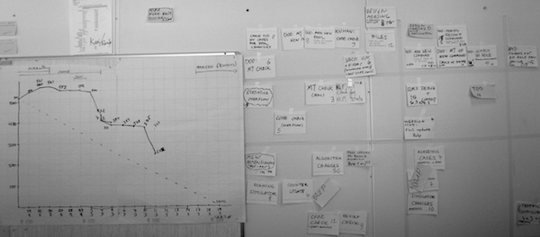
К вопросу о реактивности
В реактивном взаимодействии есть не только переключение потоков, но и скрытые очереди.
Скрытые очереди много хуже явных очередей, поскольку при возникновении дефицита ресурсов и роста нагрузки все скрытые очереди дают о себе знать.
Эти механизмы важно понимать и учитывать. Особенно при интеграции, когда это используется для взаимодействия между узлами и сервисами, которые потенциально находятся на разных узлах.

Slide 117
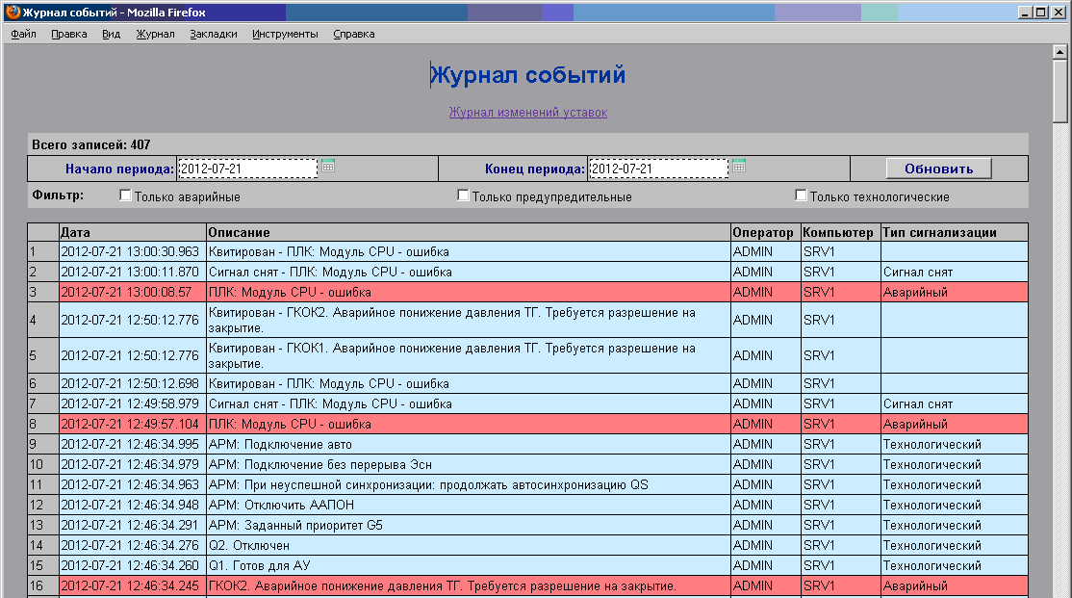
К вопросу о реактивности
Никакая проверка не даёт гарантий, поэтому при межсистемном взаимодействии важно вести журналы событий с обеих сторон (хотя при большом объёме приходится думать, как чистить или архивировать имеющиеся логи).
Это очевидно, но существует множество систем, где журналы событий отсутствуют и диагностировать проблемные ситуации невозможно.
Вывод: журналирование обмена данными – необходимо.

Slide 118
Уровни DOM

Slide 119
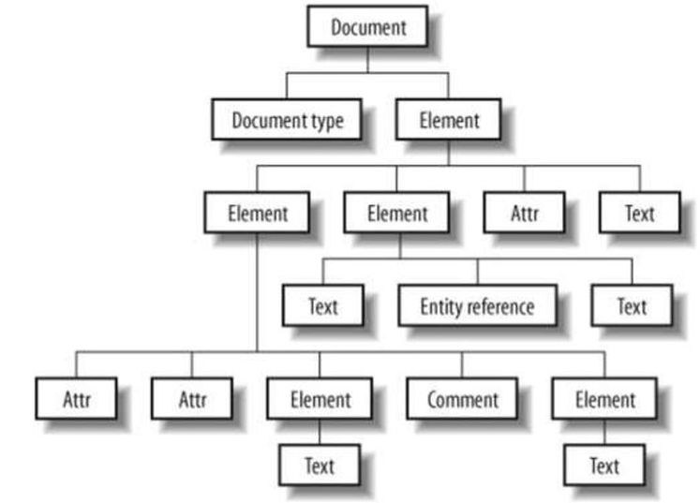
Уровни DOM
Модель DOM не накладывает ограничений на структуру документа. Любой документ известной структуры с помощью DOM может быть представлен в виде дерева узлов, каждый узел которого представляет собой:
  элемент,
  атрибут,
  текстовый,
  графический,
  любой другой объект.

Slide 120
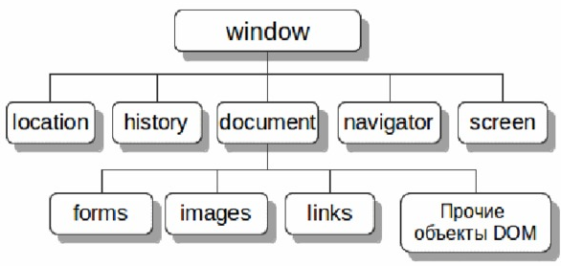
Уровни DOM
Узлы связаны между собой отношениями «родительский-дочерний».
Изначально различные браузеры имели собственные модели документов (DOM), несовместимые с остальными. Для обеспечения взаимной и обратной совместимости специалисты международного консорциума W3C классифицировали эту модель по уровням, для каждого из которых была создана своя спецификация.
Все эти спецификации объединены в общую группу, носящую название «W3C DOM».

Slide 121
Уровни DOM
Текущим уровнем спецификаций DOM является Уровень 2, но тем не менее некоторые части спецификаций Уровня 3 являются рекомендуемыми W3C.
Уровень 0
  Включает в себя все специфические модели DOM, которые существовали до появления Уровня 1, например,
    document.images,
    document.forms,
    document.layers,
    document.all.
  Необходимо обратить внимание, что эти модели формально не являются спецификациями DOM, опубликованными W3C, а скорее являются информацией о том, что существовало до начала процесса стандартизации.

Slide 122
Уровни DOM
Уровень 1
  Базовые функциональные возможности DOM (HTML и XML) в документах, такие как получение дерева узлов документа, возможность изменять и добавлять данные.
Уровень 2
  Поддержка так называемого пространства имён XML <--filtered views--> и событий.
Уровень 3
  Состоит из шести различных спецификаций:
  DOM Level 3 Core;
  DOM Level 3 Load and Save;
  DOM Level 3 XPath;
  DOM Level 3 Views and Formatting;
  DOM Level 3 Requirements;
  DOM Level 3 Validation.
  Эти спецификации являются дополнительными расширениями DOM.

Slide 123
Уровни DOM
Ещё один интерфейс прикладного программирования, называемый «JDOM», обеспечивает более высокий, чем «W3C DOM», уровень для работы с XML-документами на Java.
Обратим внимание, что на сайте Vuejs.org фрагменты кода поделены на рубрики:
- результат (Result);
- гипертекстовая разметка (HTML);
- скрипт, программный сценарий (Script);
- настройка стилевого оформления (CSS).

